Slide 1
Внеурочная деятельность
ГБОУ школа 530 с углубленным изучением предметов естественно-математического цикла Пушкинского района Санкт-Петербурга

Slide 2
Цель внеурочной деятельности
Содействие в обеспечении достижения планируемых результатов освоения основной образовательной программы (личностных, метапредметных, предметных) обучающимися

Slide 3
Задачи организации внеурочной деятельности
Выявление интересов, склонностей, способностей, возможностей учащихся к различным видам деятельности
Оказание помощи в поиске «себя»
Создание условий для индивидуального развития ребенка в избранной сфере внеурочной деятельности
Формирование системы знаний, умений и навыков в избранном направлении деятельности
Развитие творческих способностей и приобретение опыта творческой деятельности
Создание условий для реализации приобретенных знаний, умений и навыков
Развитие опыта неформального общения, взаимодействия, сотрудничества
Расширение рамок общения с социумом

Slide 4
Формы организации внеурочной деятельности
Кружки
Секции
Экскурсии
Курсы
Конференции
Конкурсы
Семинары
НОУ

Slide 5
Направления внеурочной деятельности
Общеинтеллектуальное
Духовно-нравственное
Общекультурное
Социальное
Спортивно-оздоровительное

Slide 6
Общекультурное направление
Чудеса России
Город мастеров
Мы - твои друзья
Экология человека
Шьем сами
Самоделкины
Умелые руки

Slide 7
Общеинтеллектуальное направление
Развивающее чтение
Геометрия вокруг нас
Я – исследователь
Удивительный мир слов
Юные умники и умницы
История России в лицах
Юный математик
Его величество – язык
Всезнайка
Наглядная геометрия
Электричество и электротехника
Почемучка
Удивительные животные
Экология растений
Основы биохимии
Проектная деятельность

Slide 8
Спортивно-оздоровительное направление
Легкая атлетика
Планета здоровья
Фитбол
Юный спортсмен
Танцевальные ритмы

Slide 9
Духовно-нравственное направление
Я и мое Отечество
С чего начинается Родина
Мы – царскосёлы
Куколка
Художественное ремесло

Slide 10
Социальное направление
Школа РОСТА
Школа лидерства
Первоклассная газета

Slide 11
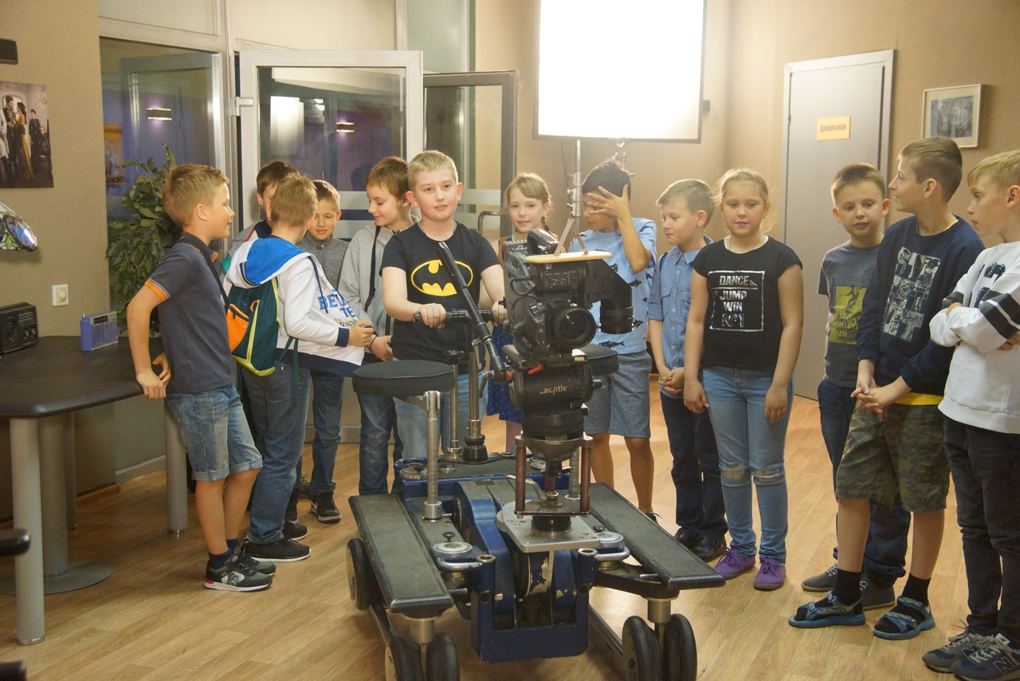
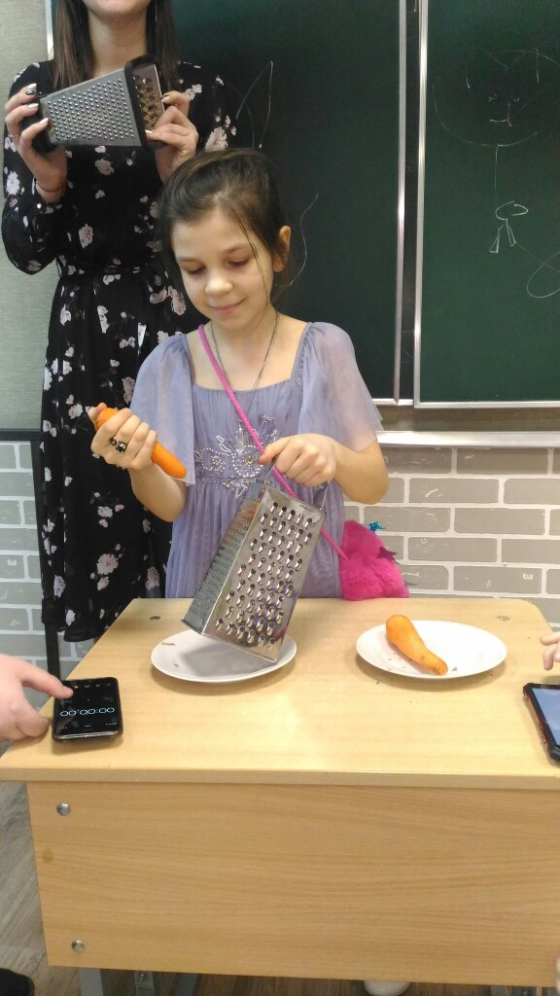
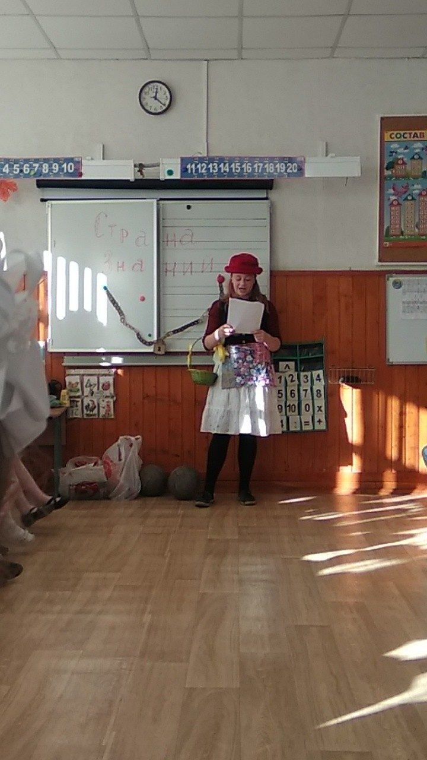
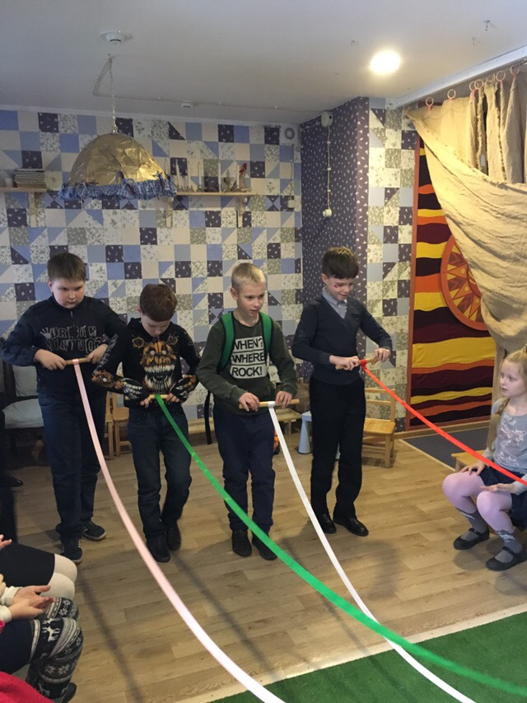
Внеурочная деятельность в фотографиях

Slide 12
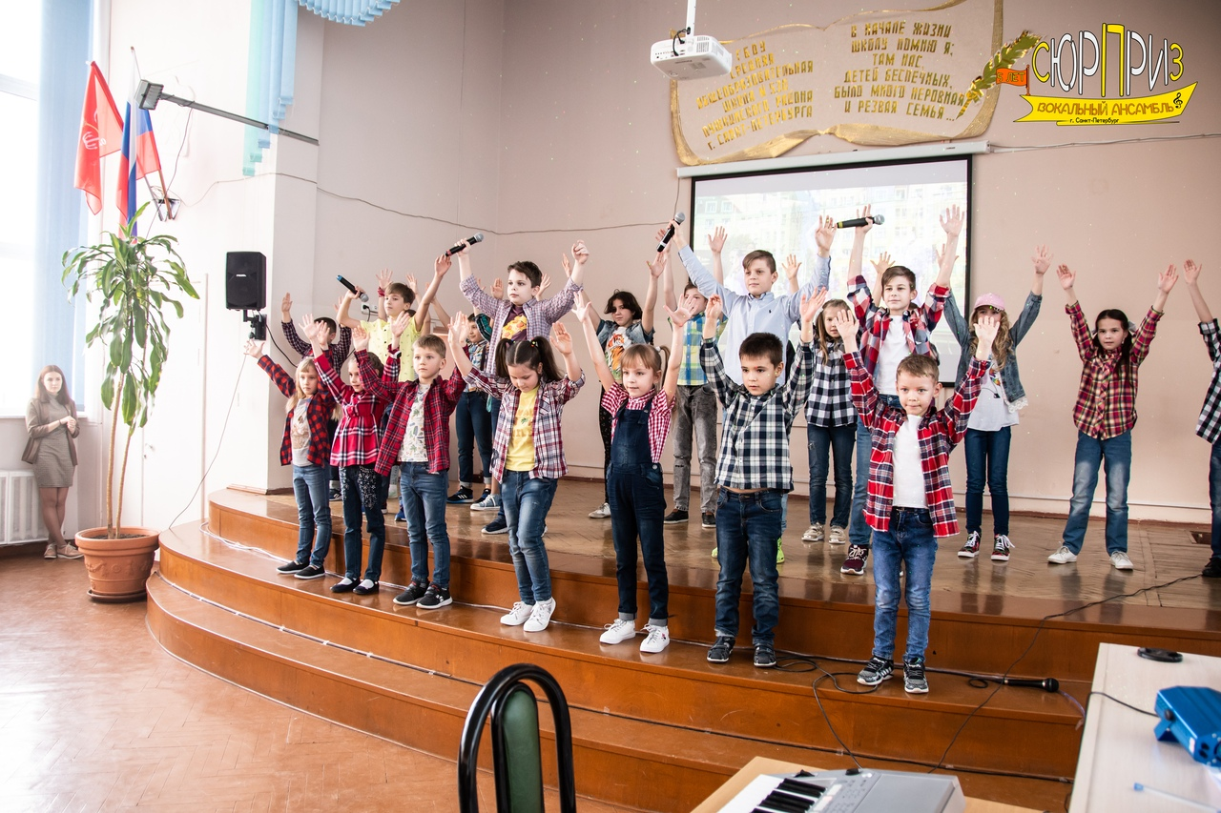
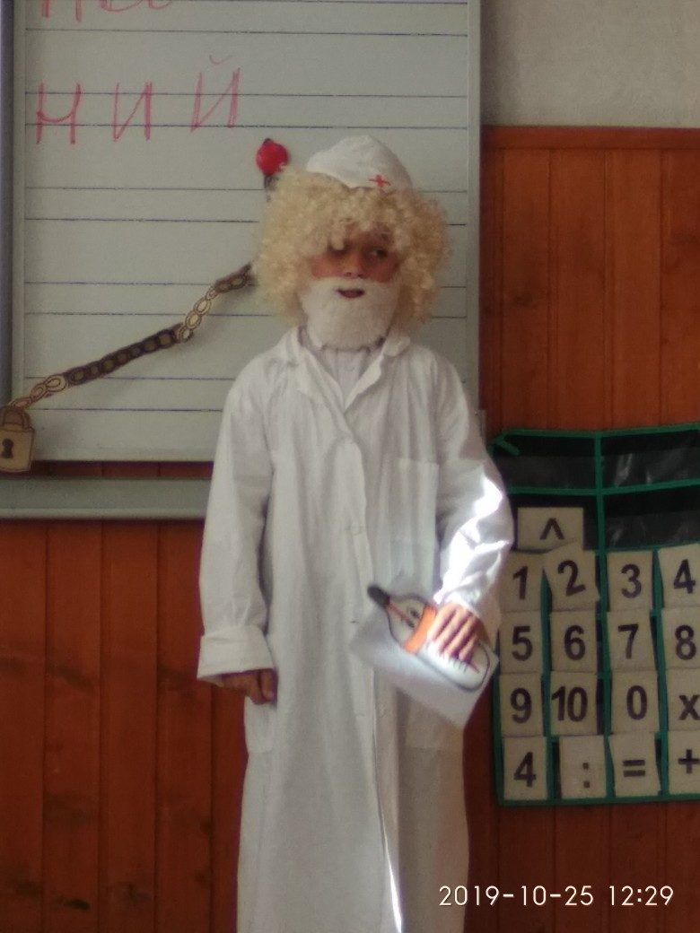
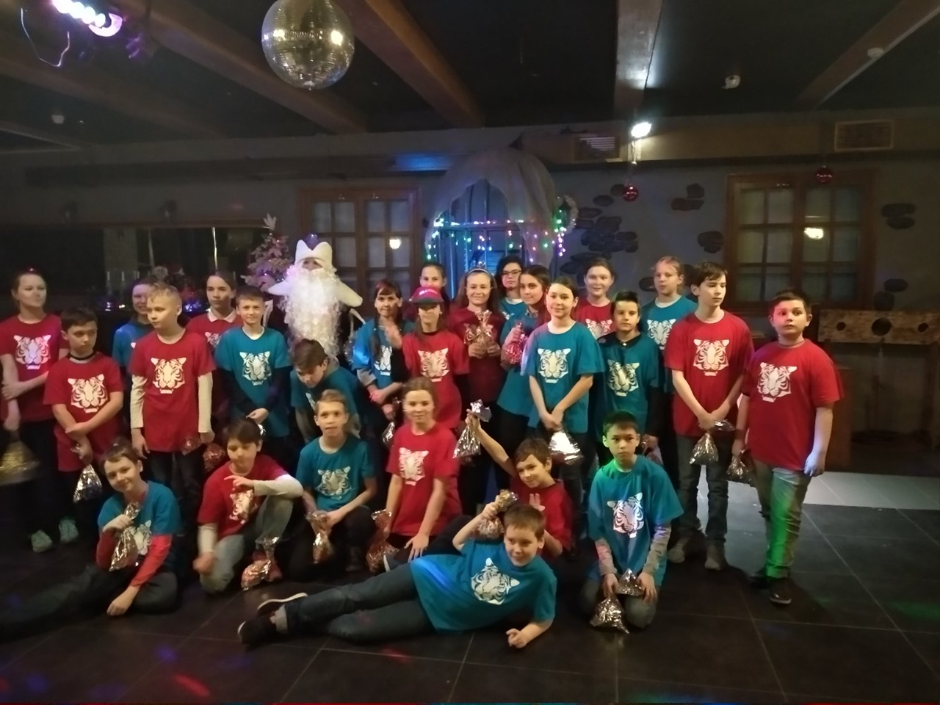
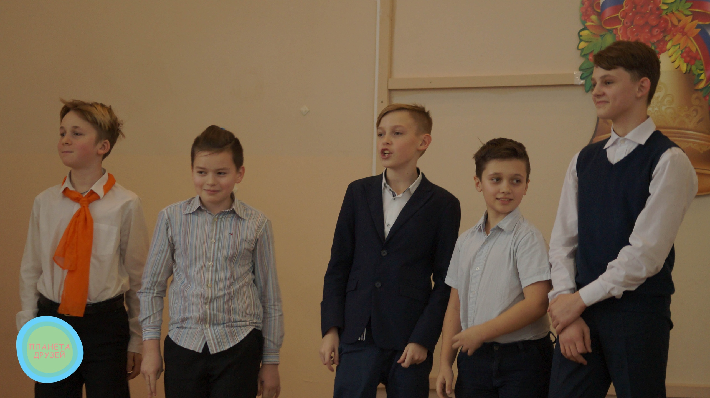
Конкурсы, экскурсии, кружки

Slide 13
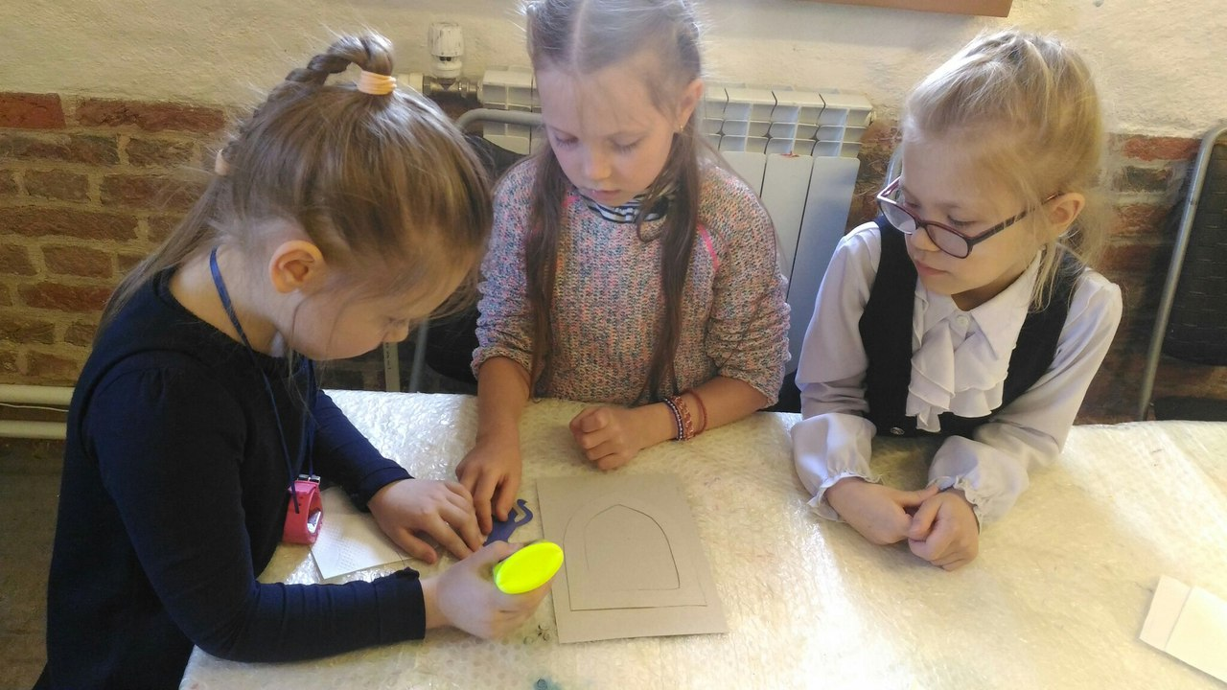
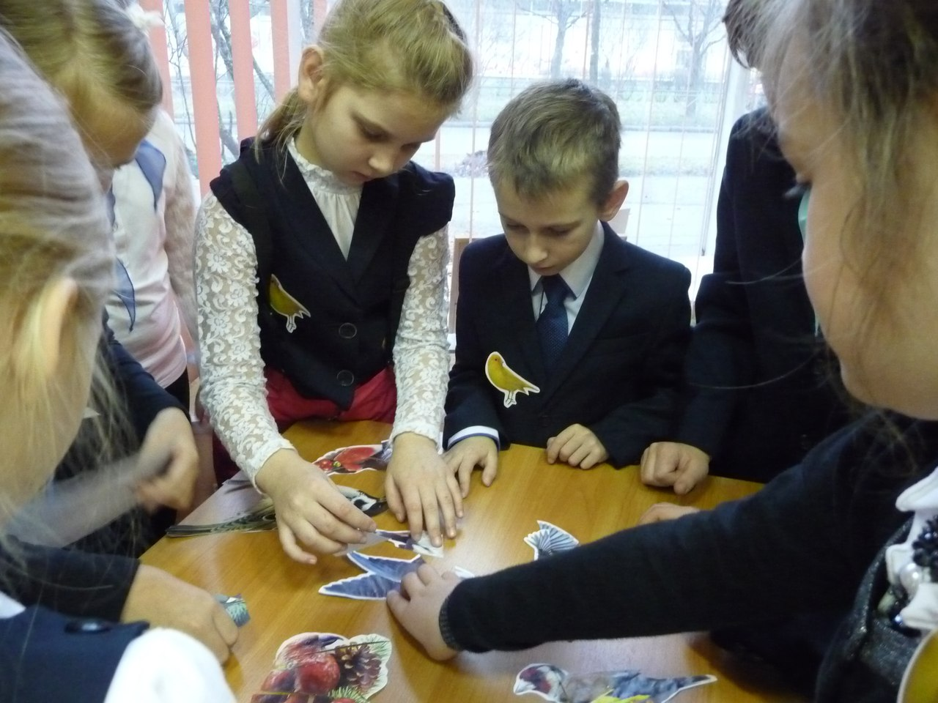
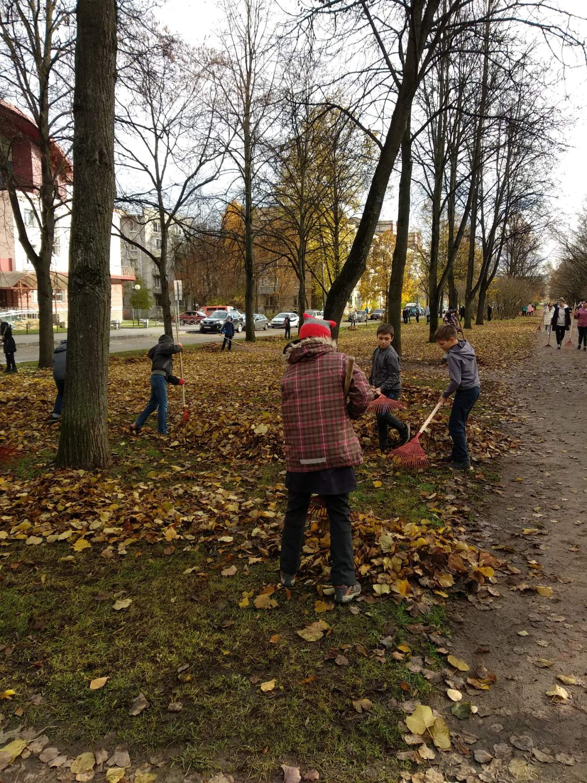
Секции, семинары, курсы

Slide 14
Спасибо за внимание!

